Slide 2
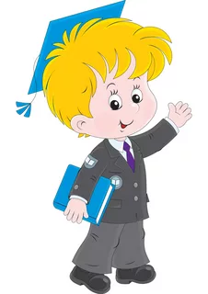
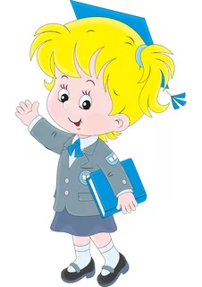
.
Я могу себя контролировать.
На уроке я не отвлекаюсь на
слова других детей.
Я внимательно слушаю учителя
и правильно отвечаю на все вопросы.
Я получаю новые знания,
которые помогут мне в жизни.

Slide 3
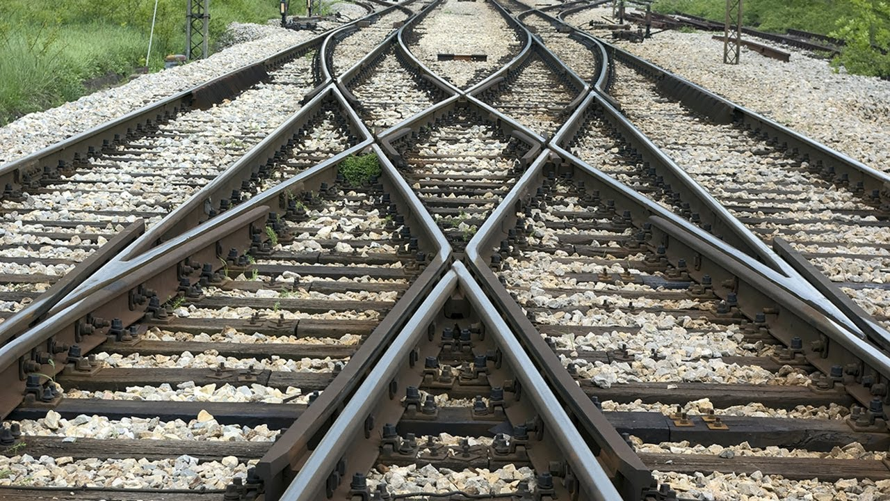
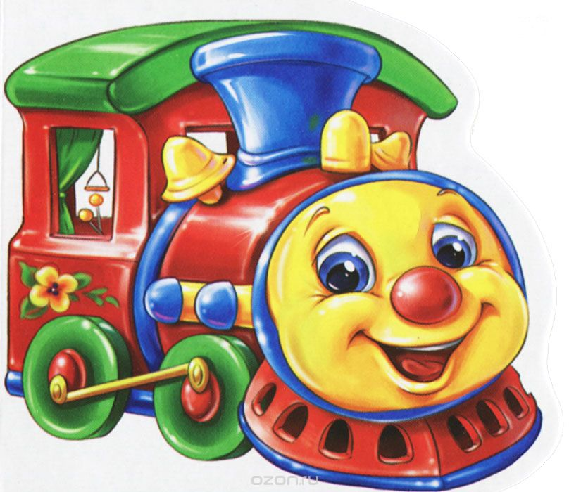

Slide 4
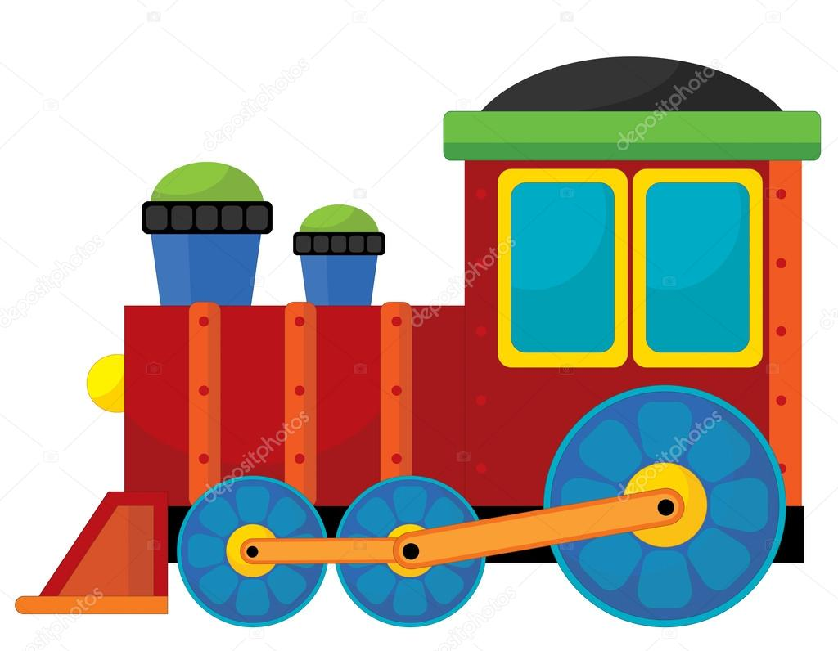

Slide 5
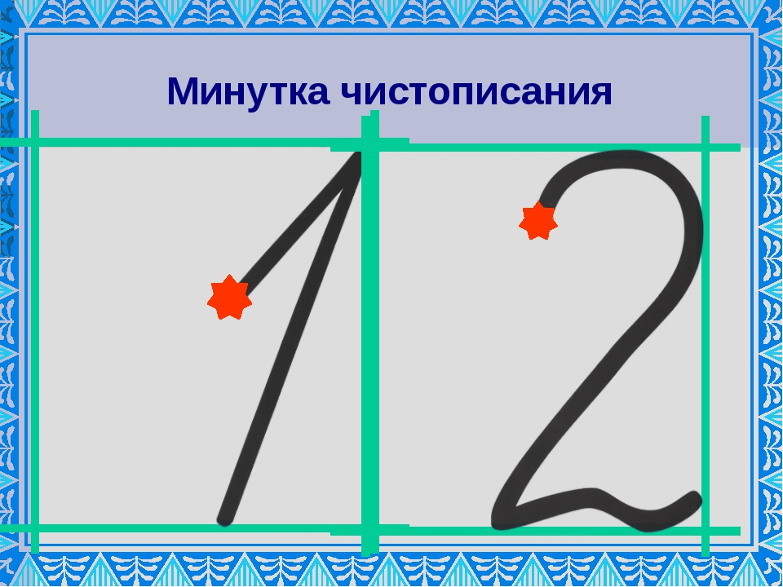
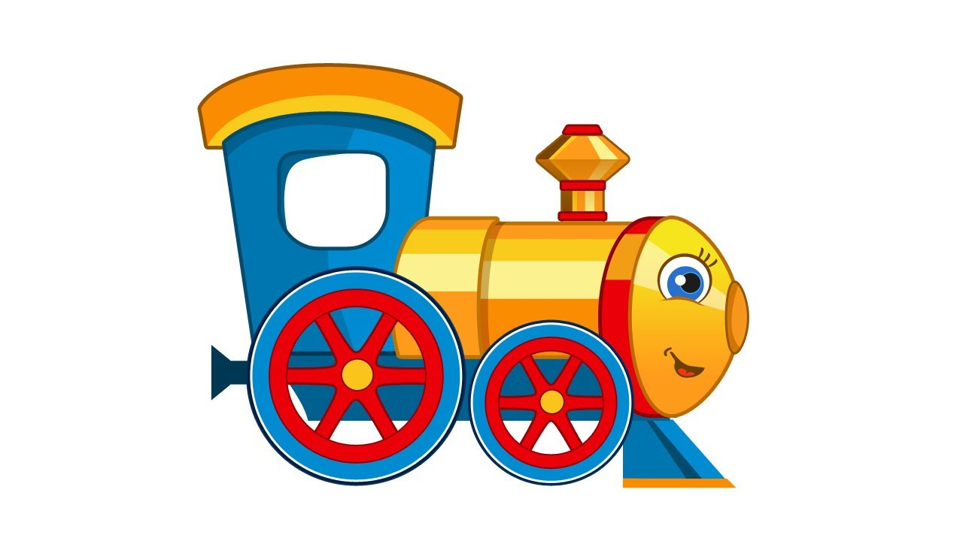

Slide 7
Устный счёт

Slide 8
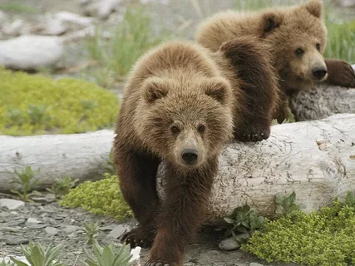
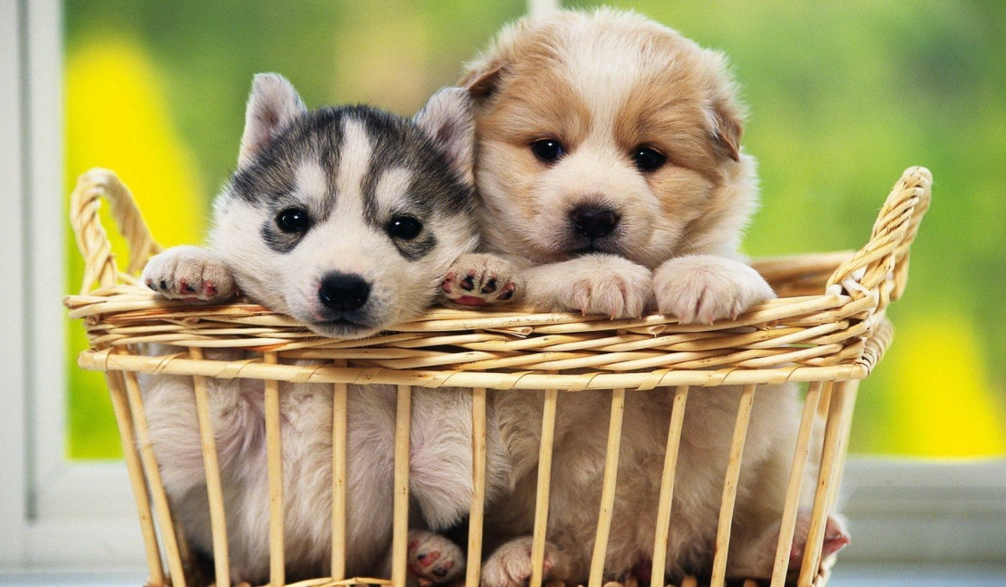
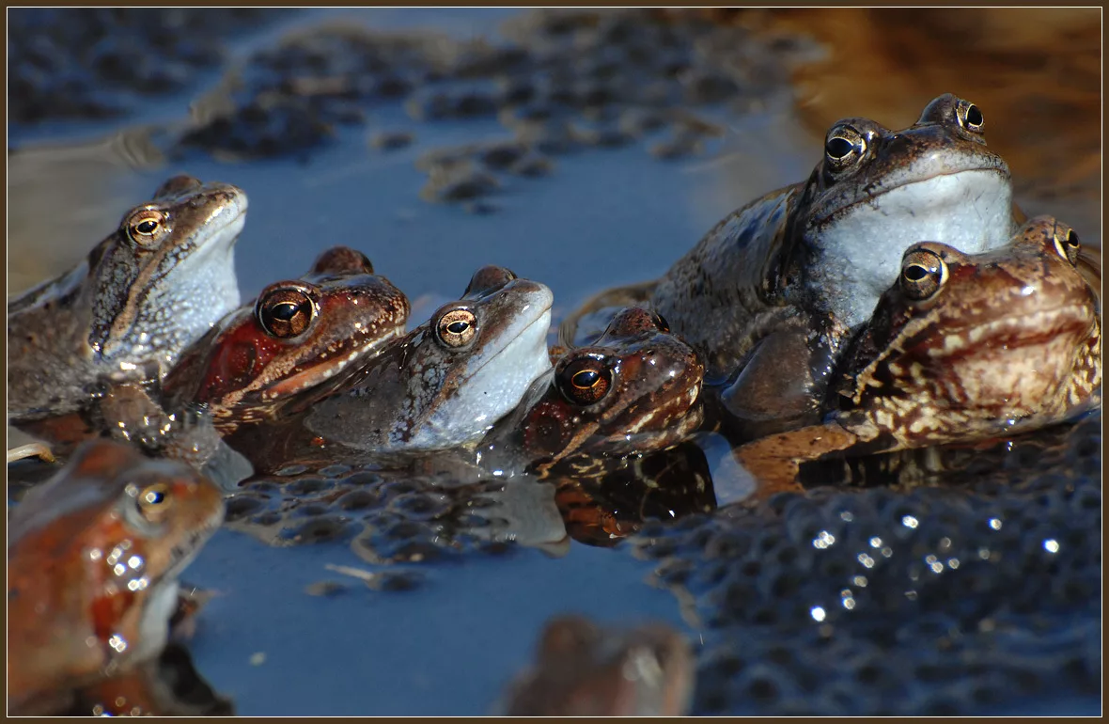
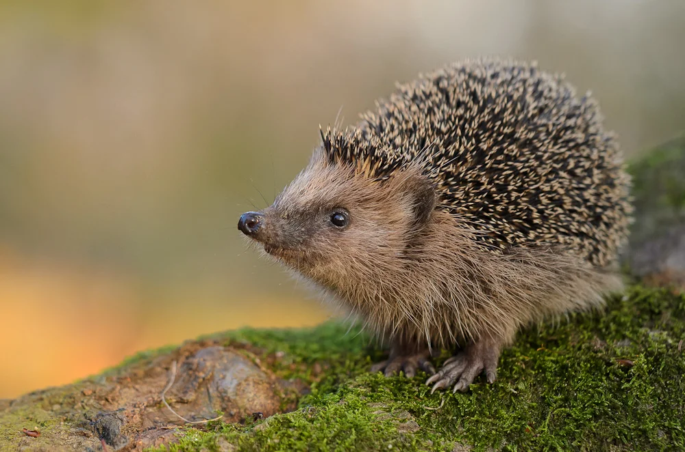
МОЛОДЦЫ

Slide 9
Назови 63 75 89 26 80 34 12
Сравни
54 45 77 77
60 6 100 10
18 81 49 50

Slide 10
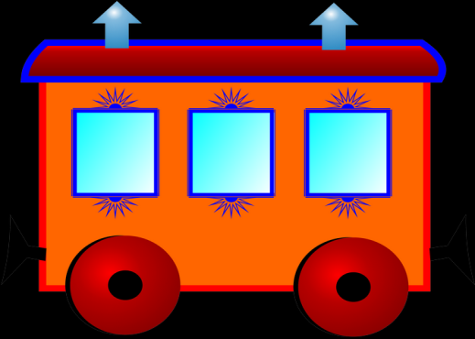
Составь задачу
1 9 - 26п.
2 - ?, на 4 п. >

Slide 11
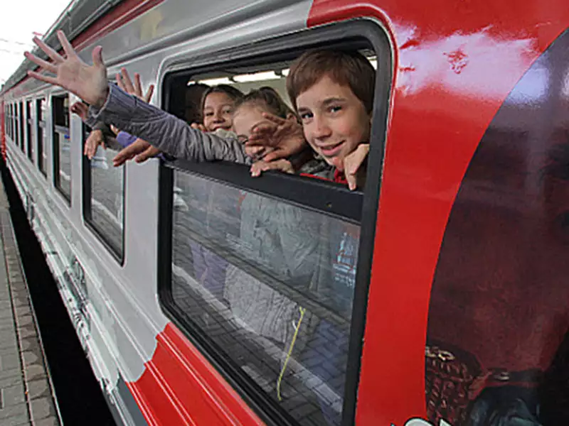
Привет, вы умницы

Slide 12
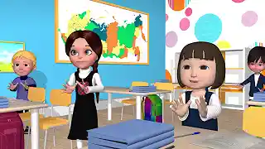

Slide 14
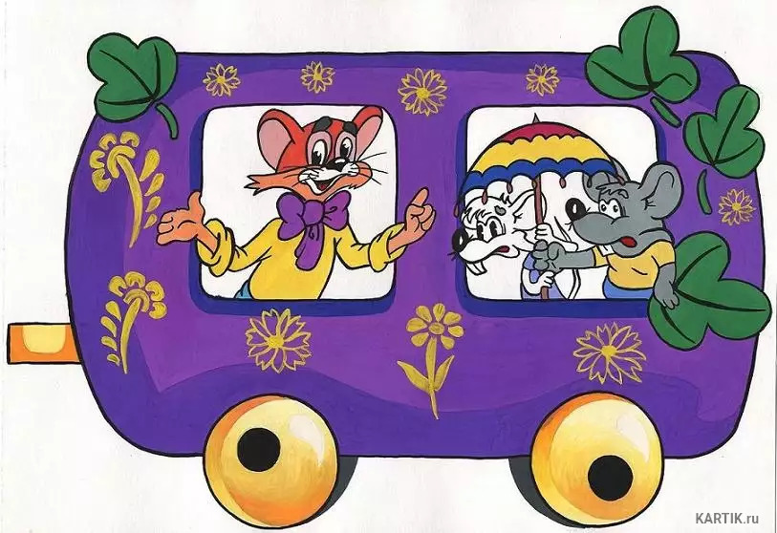
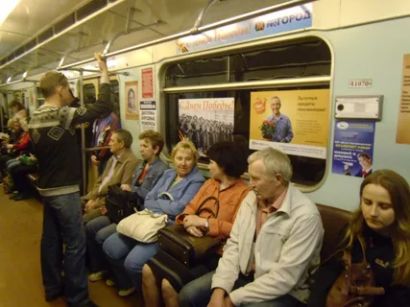
Задача
В вагоне ехало 52 человека. На первой остановке вышли 17 человек, а на второй остановке ещё 19 человек. Сколько человек в вагоне осталось?

Slide 15
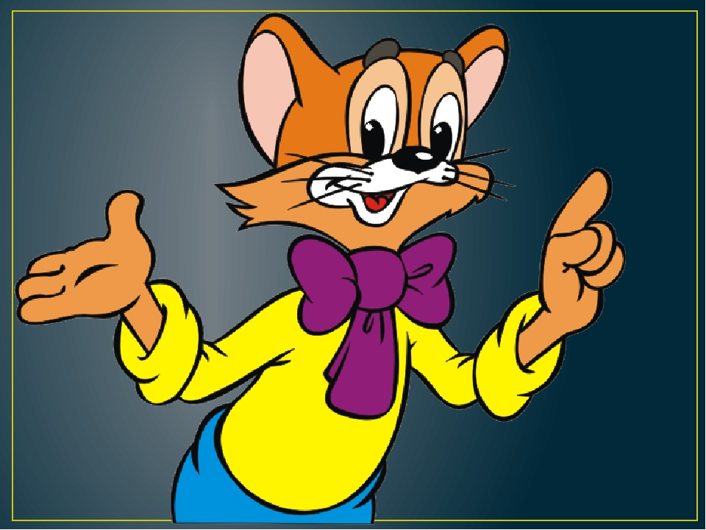
Отлично! Желаю удачи!

Slide 17
Здорово! Так держать!

